Slide 1
Проект на тему: «Баскетбол в моей жизни»
Подготовил : ученик 9 класса Гаджиев Камиль

Slide 2
Актуальность: В современной жизни все больше использование занятий физическими упражнениями направлено не на достижение высоких результатов, а на повышение их оздоровительного влияния на человека. Для решения такой глобальной проблемы наиболее эффективными средствами являются, прежде всего, спортивные игры.
Цель: формирование представлений об истории баскетбола и его разновидностях.

Slide 3
Для достижения цели были сформулированы следующие задачи:
расширить знания по истории баскетбола и его разновидностях;
познакомиться с правилами игры в баскетбол и его особенностями;
оценить деятельность школьной баскетбольной команды.
Гипотеза:
Предположим, что разнообразие видов игры баскетбол и собственно игровая деятельность обладают уникальными свойствами для формирования жизненно важных навыков и умений, поэтому является эффективным средством укрепления здоровья.
Объект исследования: баскетбол.
Предмет исследование: баскетбольная команда.

Slide 4
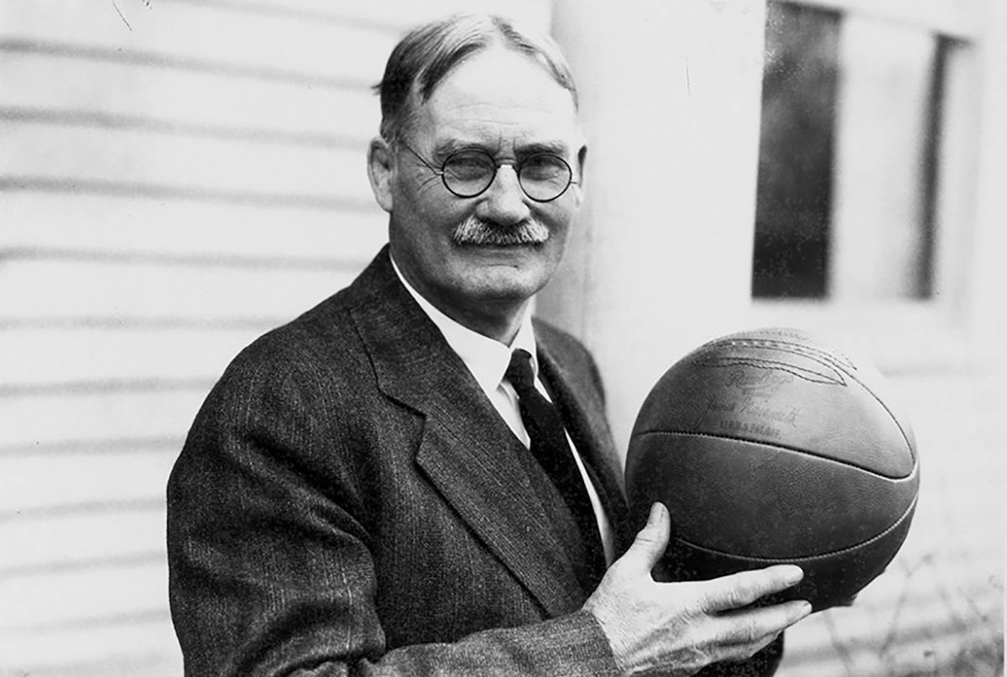
Баскетбо́л (англ. Basket — корзина, ball — мяч) — спортивная командная игра с мячом. В баскетбол играют две команды. Цель каждой команды — забросить руками мяч в кольцо с сеткой (корзину) соперника и помешать другой команде овладеть мячом и забросить его в свою корзину.
Родиной баскетбола являются Соединенные Штаты Америки.
Игра была придумана в 1891 году в учебном центре Христианской молодежной ассоциации в Спрингфилде, штат Массачусетс.
Датой зарождения баскетбола в России считается 1906 г. Место рождения – Петербург, спортивное общество «Маяк».

Slide 5
Разновидности баскетбола
Мини-баскетбол. Игра предназначена для детей 6–12 лет и подразделяется на два уровня.
Баскетбол на инвалидных колясках. Число официально зарегистрированных игроков – 25 тысяч человек.
Стритбол (от англ. «street» – улица).
Корфбол (от голл. korf – корзина). Эту игру придумал в 1902 школьный преподаватель из Амстердама Нико Брекхюйсен.

Slide 6
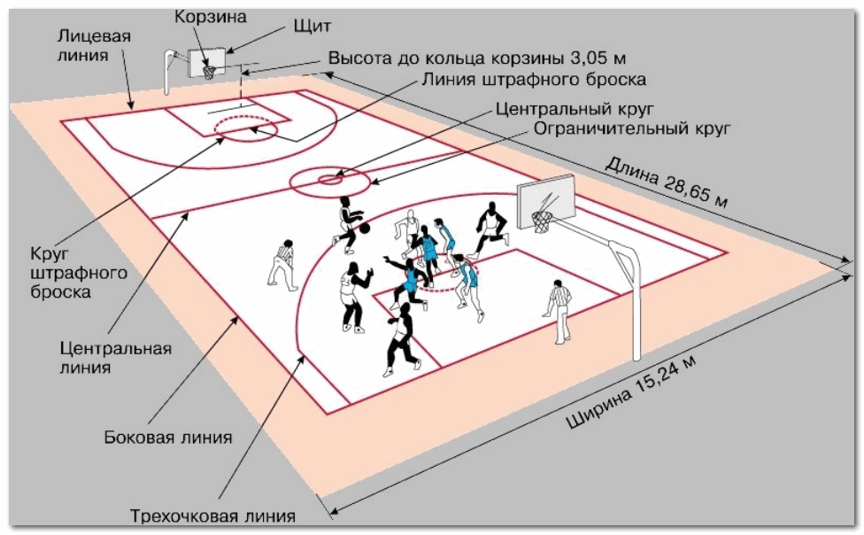

Slide 7
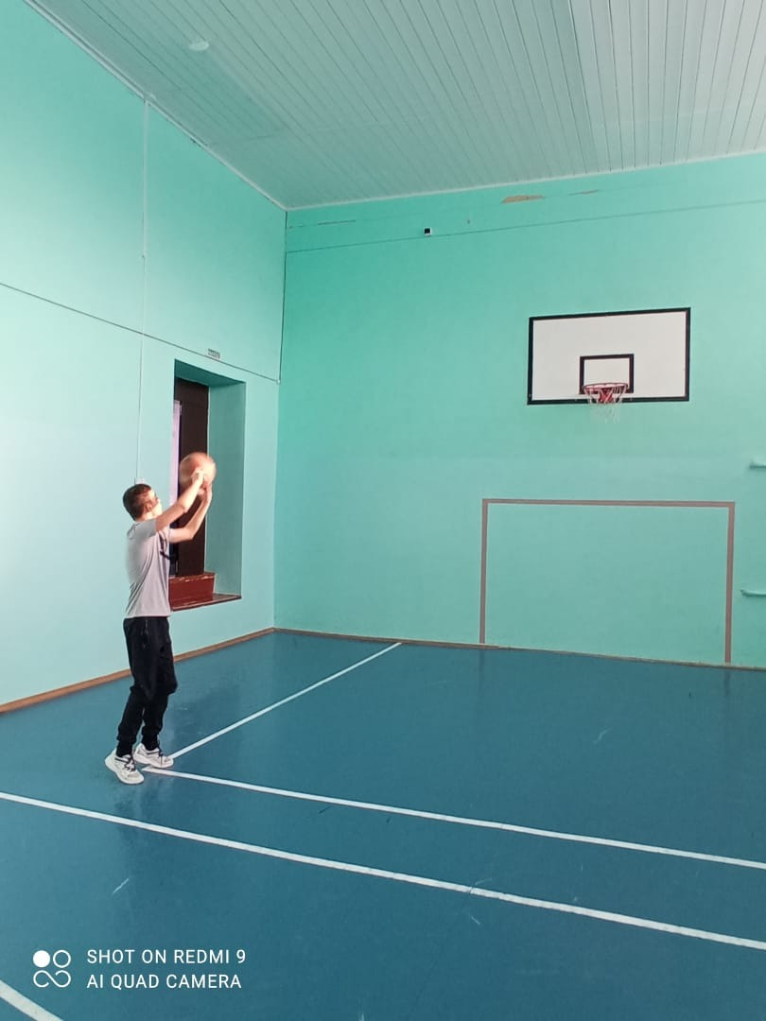
Баскетбол – популярная игра в нашей стране. Для нее характерны разнообразные движения: ходьба, бег, остановки, повороты, прыжки, ловля, броски и ведение мяча, осуществляемые в единоборстве с соперниками. Такие разнообразные движения способствуют улучшению обмена веществ, деятельности всех систем организма, формируют координацию. Занятия баскетболом помогают формировать настойчивость, смелость, решительность, честность, уверенность в себе, чувство коллективизма.

Slide 8
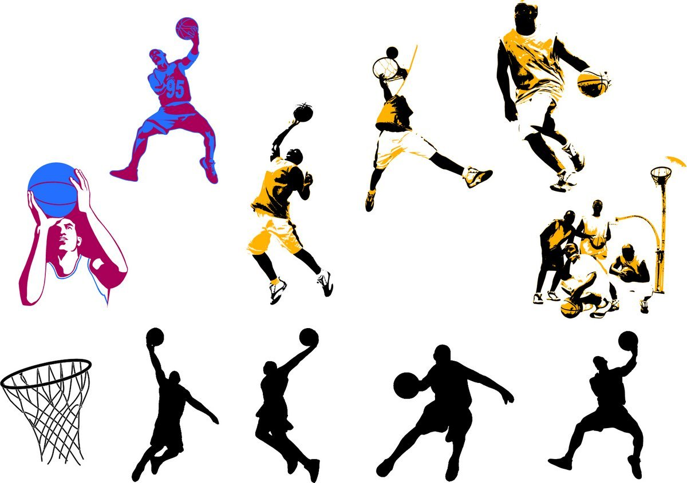

Slide 9
Спасибо за внимание

